Slide 1



TRƯỜNG TIỂU HỌC ……
CHÀO MỪNG QUÝ THẦY CÔ
VỀ DỰ GIỜ THĂM LỚP
Môn Toán lớp 3
BÀI 79: PHÉP TRỪ TRONG PHẠM VI 100 000 (T2)

Slide 2
Thứ……ngày…..tháng…..năm…….
TOÁN
TRÒ CHƠI: XÌ ĐIỆN

Slide 3
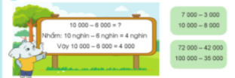
Thứ……ngày…..tháng…..năm…….
TOÁN
Bài 79: PHÉP TRỪ TRONG PHẠM VI 100 000(T2)
3
Tính nhẩm (theo mẫu):
10 nghìn
-
6 nghìn
=
4 nghìn
10 000 – 6 000
= 4 000

Slide 4
Thứ……ngày…..tháng…..năm…….
TOÁN
Bài 79: PHÉP TRỪ TRONG PHẠM VI 100 000(T2)
3
Tính nhẩm (theo mẫu):
72 000 - 42 000
7 000 - 3 000
100 000 - 35 000
10 000 - 8 000
72 000 - 42 000 =?
7 000 - 3 000 = ?
7 nghìn - 3 nghìn
72 nghìn - 42 nghìn = 30 nghìn
= 4 nghìn
7 000 - 3 000
= 4 000
72 000 - 42 000 = 30 000
10 000 - 8 000 =?
100 000 - 35 000 =?
10 nghìn - 8 nghìn = 2 nghìn
100 nghìn - 35 nghìn = 65 nghìn
10 000 - 8 000 = 2 000
100 000 - 35 000 = 65 000

Slide 5
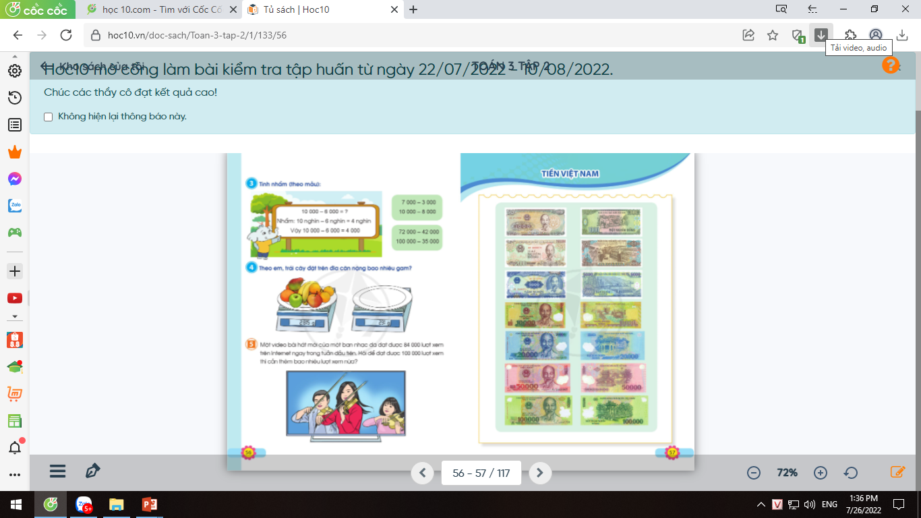
Thứ……ngày…..tháng…..năm…….
TOÁN
Bài 79: PHÉP TRỪ TRONG PHẠM VI 100 000 (T2)
4
Theo em, trái cây đặt trên đĩa cân nặng bao nhiêu gam?
Trái cây
Đĩa
2 815g
? g
231g
Bài giải
2815g
231g
Theo em, trái cây đặt trên đĩa cân nặng số gam là:
2 815 – 231 = 2 584 (g)
Đáp số: 2 584 gam

Slide 6
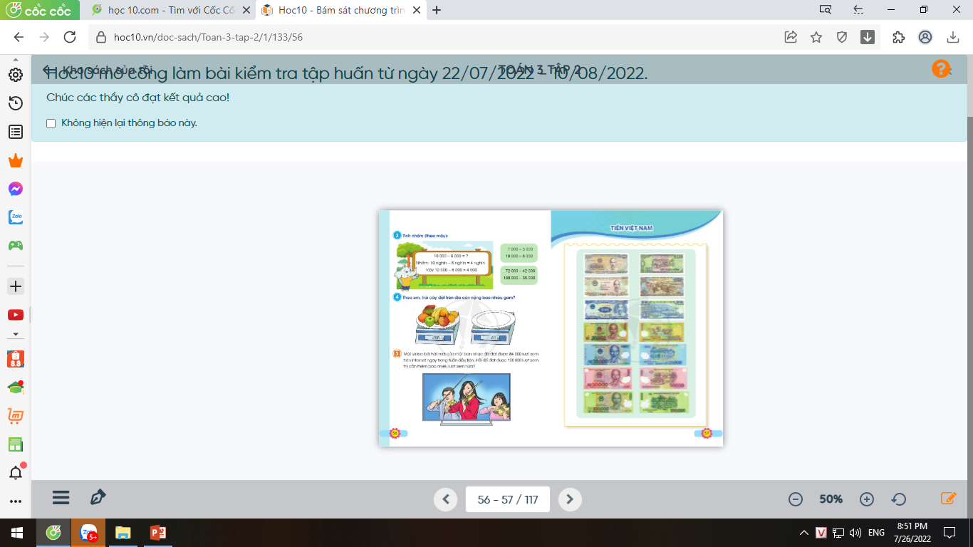
Thứ……ngày…..tháng…..năm…….
TOÁN
Bài 77: PHÉP TRỪ TRONG PHẠM VI 100 000(T2)
5
Một video bài hát mới của một ban nhạc đã đạt được 84 000 lượt xem trên Internet ngay trong tuần đầu tiên. Hỏi để đạt được 100 000 lượt xem thì cần thêm bao nhiêu lượt xem nữa?
84 000
?
100 000
100 000
-
84 000
= 16 000

Slide 7
Thứ……ngày…..tháng…..năm…….
TOÁN
Bài 77: PHÉP TRỪ TRONG PHẠM VI 100 000(T2)
5
Tóm tắt
Bài giải
- Tuần đầu: 84 000 lượt xem.
- Để đạt 100 000 lượt xem cần: … lượt xem nữa
Để đạt được 100 000 lượt xem thì cần thêm số lượt xem là:
100 000 – 84 000 = 16 000(lượt)
Đáp số: 16 000 lượt

Slide 8

XIN CHÂN THÀNH CẢM ƠN
QUÝ THẦY CÔ GIÁO VÀ CÁC EM

